Slide 1
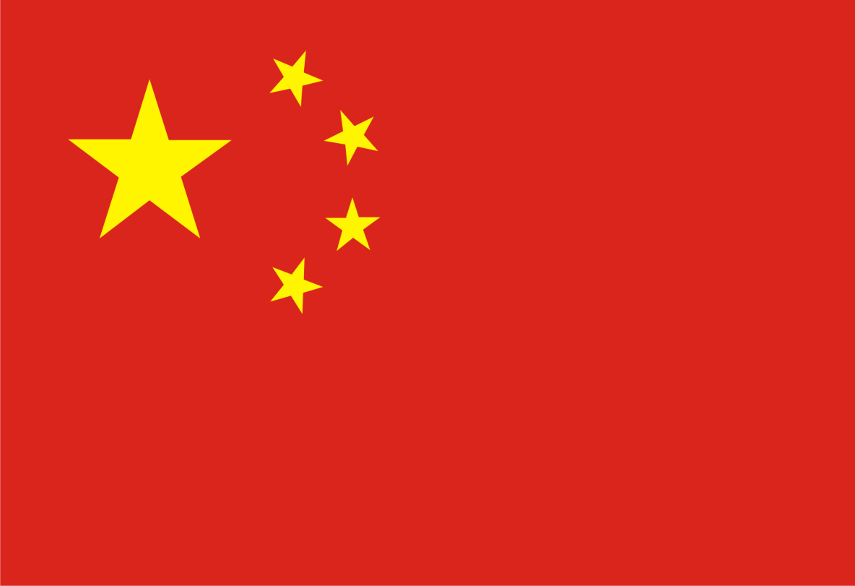
Китай
(1919-1939)
Виконала
Учениця 10 класу
Іванишин Мирослава

Slide 2
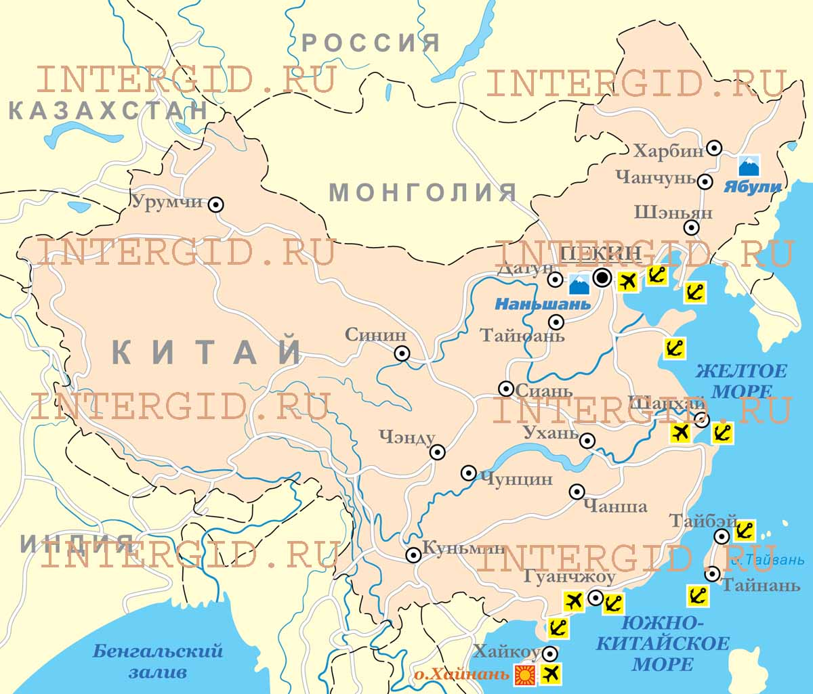
Закінчення Першої світової війни, в яку був залучений і Китай, з новою гостротою виявив основні суперечності китайського суспільства і насамперед його напівколоніальне положення. Разом з тим його роздрібненість, хоча формально зберігалася національна державність для вирішення національних завдань, стала все більш усвідомлюватися як найголовніша перешкода національного відродження.

Slide 3
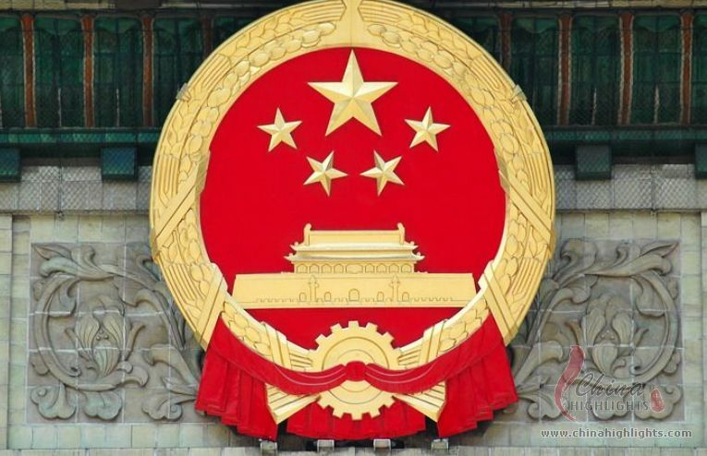
Ось чому в перші ж місяці після закінчення війни робляться нові спроби об'єднання півночі і півдня. Вони були стимульовані загостреною в роки війни свідомістю необхідності подолати роздробленість країни, так і політичним маневруванням держав, зокрема небажанням США і деяких європейських держав примиритися із збільшеним впливом Японії в Китаї.

Slide 4
На початку 1919 р. увагу Китайської громадськості було залучено до Паризької мирної конференції, на якій Китай, розраховуючи на «подяку» країн Антанти, припускав істотно поліпшення своєї міжнародної позиції. Відображаючи суспільний тиск, об'єднана китайська урядова делегація вимагала ліквідації ганебної японо-китайськох угоди від 9 травня 1915 («21 вимога») та сфер впливу, повернення Китаю концесій та митної автономії, виводу іноземних військ і т.д. Але перш за все Китайська делегація сподівалася на повернення Китаю всіх прав і володінь Німеччини в провінції Шаньдун, фактично захоплених в роки війни Японією. Союзники взагалі відмовилися розглядати питання про відновлення суверенітету Китаю, потоптаного нерівноправними договорами, і, піддавшись політичному шантажу з боку Японії, 30 квітня визнали за нею «право» на німецький «спадок».

Slide 5
«Рух 4 травня»
Причина: рішення Паризької мирної конференції про передачу півострова Шаньдун Японії.
Зміст:
• 4 травня 1919 р. – демонстрація студентів з вимогою повернення Шаньдуню та звільнення прояпонськи налаштованих чиновників.
• Розгін демонстрації поліцією, арешт лідерів студентів, однак виступи не припинилися, перекинувшись в інші міста.
• Вимушені поступки уряду: делегація Китаю не підписала Версальський договір; деякі прояпонськи налаштовані чиновники зняті з посад; лідери студентів звільнені.

Slide 6
Рух 4 травня
Рішення влади викликало вибух обурення в різних містах Китаю і в самих різних соціальних прошарках. Першими виступили пекінськістуденти. 4 травня понад 3 тис. студентів 13 вищих навчальних закладів Пекіна вийшли на площу Тяньаньмень.

Slide 7
Рух 4 травня
«Рух 4 травня» було підготовлено всім ідейно-політичним розвитком країни у післясінхайські роки. Зростаючий національний і націоналістичний потенціал в подіях травня-червня 1919 р. отримав яскраве вираження. Разом з тим сам масовий патріотичний виступ став поворотним пунктом у ідейно-політичному розвитку Китаю, висунувши на перший план проблему національного спасіння і з новою гостротою поставив питання про шляхи розвитку та відродження країни. «Рух 4 травня» як би завершує просвітницький «рух за нову культуру», свідчить про початок активної політизації передової Китайської інтелігенції і про посиленні радикальних настроїв.

Slide 8
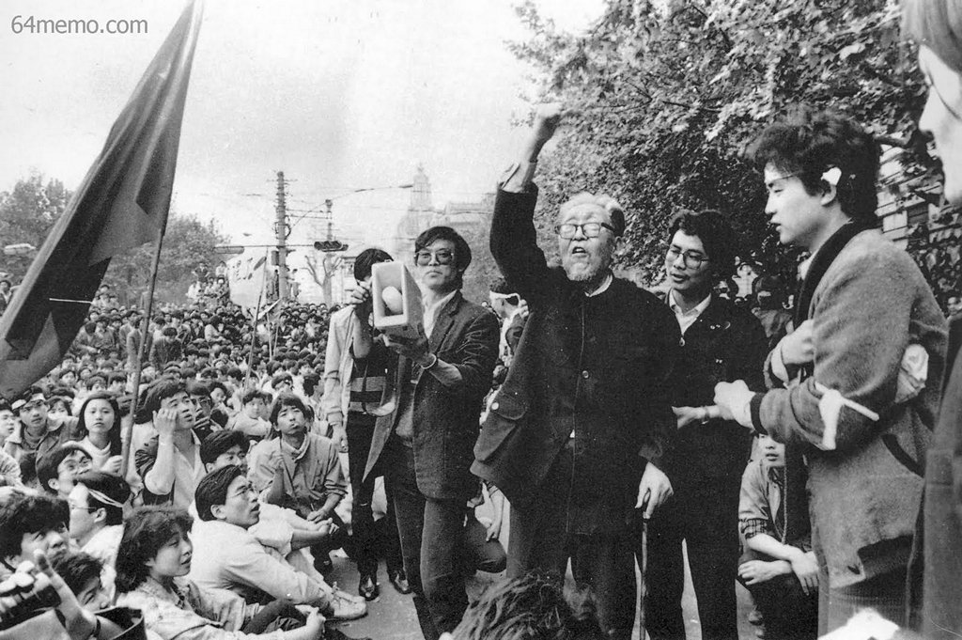

Slide 9
Радянсько-китайські відносини
Поштовхом до революційних подій став розстріл англійськими поліцейськими мирної демонстрації текстильників у Шанхаї, яка проходила під гаслом вигнання з країни колонізаторів. 30 травня 1925 р. на знак протесту в Шанхаї спалахнуло повстання, підтримане всіма прошарками суспільства ("Рух 30 травня").
Це було стихійне патріотичне піднесення, яке започаткувало національну революцію.
Мета революції:
· відновлення суверенітету Китаю;
· ліквідація мілітаристських угруповань;
· об’єднання країни;
· проведення соціально-економічних перетворень і модернізація Китаю.

Slide 10
Особливістю національної революції в Китаї стало те, що в ній переплелися боротьба з імперіалістичними державами, виступи різних прошарків населення за свої права, гостра боротьба за владу і селянська війна.
Уряд у Ґуанчжоу оголосив себе національним і почав боротьбу за об’єднання Китаю. Головнокомандувачем армії Ґоміндану став Чан Кайші. У жовтні-грудні 1925 р. війська під його командуванням оволоділи провінцією Ґуандун, а в липні 1926 р. розпочався Північний похід, план якого розробив радянський радник Блюхер.
Восени 1926 р. війська Чан Кайші взяли Ухань, у лютому 1927 р. — Нанкін, у березні того ж року — Шанхай. Чан Кайші, який мав авторитет, але тяжився союзом із КПК і радянською опікою, вдався до рішучих дій. У квітні 1927 р. здійснив антикомуністичний переворот, установивши особисту владу.

Slide 11
Боротьба комуністів та гомінданівців
Під час боротьби між Ґомінданом і КПК сформувалися провідні ідеї китайських комуністів: революція в Китаї буде переважно селянською і матиме форму партизанської боротьби.
У 1930-1934 рр. армія Чан Кайші здійснила п’ять переможних походів проти радянських районів, утворених комуністами. Рух за встановлення радянської влади в Китаї зазнав поразки, але не був знищений.
У 1931 р. КПК очолив Мао Цзедун. Він, будучи селянським сином, говорив селянам прості, зрозумілі речі: треба роздати землю, всі, хто його підтримають будуть нагороджені, злочинці та зрадники – покарані. Під його керівництвом у 1934-1935 рр. 100-тисячна партизанська армія, здійснивши «Великий похід» (пройшла з боями 12 тис. км), перебазувалася до Північного Китаю — ближче до СРСР і лінії японського фронту. Тут на стику трьох провінцій — Шеньсі, Ґаньсу і Нінся було утворено Особливий прикордонний район, який став базою відновлення і подальшого розгортання комуністичного руху.

Slide 12
Боротьба комуністів
Та гомінданівців
Поряд з боротьбою проти японської агресії Чан Кайші за кожної слушної нагоди намагався завдати удару своїм "союзникам" — комуністам, у яких він убачав головних суперників у боротьбі за владу. Невдачі Ґоміндану автоматично піднімали авторитет комуністів, які досить послідовно та успішно вели боротьбу проти японців у контрольованих ними районах Північного Китаю. До того ж ці райони стали своєрідним полігоном для проведення перетворень, спрямованих на покращення життя селян, які були основною соціальною базою КПК. Рівночасно на території‚контрольованій Ґомінданом‚ селяни зазнавали всіляких утисків.
Під кінець війни КПК стала масовою селянською партією, яка мала значні військові сили (8 армія НРА і 4 нова армія НРА). Це дало їй змогу вступити у вирішальну фазу боротьби за владу, що закінчилася її перемогою на початку 50-х років.

Slide 13
Внутрішня політика
Уряду Чан Кайші
Встановлення правління Гоміндану з яскраво вираженими авторитарними рисами в особі Чан Кайші.
Економічні реформи:
• реформи у сфері фінансів і промисловості: встановлення контролю над фінансовою системою; формування могутнього державного сектору у промисловості; заохочення розвитку приватного підприємництва; прийняття законів про захист інтересів приватних власників; обмеження привілеїв іноземного капіталу і розвиток національного підприємництва.
• реформи у сфері соціальних і трудових відносин: створення системи державних профспілок; встановлення мінімального рівня зарплатні; встановлення шляхом поступок окремим верствам робітників контролю над робітничим рухом в країні.
• реформи в сфері аграрних відносин: ухвалення аграрного закону 1930 р., який обмежив розміри орендної плати, встановив обмеження для земельних володінь, захист права орендарів; реальна влада на селі залишалась в руках колишньої сільської феодально-лихварської верхівки; сільське господарство залишалося відсталим і малопродуктивним.
^ Зовнішня політика: прагнення встановити тісні відносини із СІЛА та Великобританією; загострення відносин з Японією – вторгнення японських військ у Північно-Східний Китай (1931), розв'язування Японією широкомасштабної війни у Китаї (1937), початок визвольної війни китайського народу проти японської агресії.
1935-1936 рр. – звернення Чан Кайші по військову допомогу до Радянського Союзу, але СРСР проігнорував це прохання, продовжуючи надавати допомогу китайським комуністам.

Slide 14
